Slide 1
108年度「新課綱體育素養導向教學增能實作系列(二)」研習
台北市高中健體學科平台 歡迎您

Slide 2
研習流程表
時 間 | 配置 | 研 習 內 容 | 主持人/講師 | 地點
08：20 08：50 | 30分 | 報到 | 學科中心專任助理 景美女中體育團隊 | 景美女中體育館三樓
08：50 09：00 | 10分 | 開幕式 | 竹山高中校長陳漢銘 景美女中校長黃贇瑾 | 景美女中體育館三樓
09：00 10：30 | 90分 | 新課綱體育素養導向教學增能實作系列研習（一） | 國立科學工業園區實驗高級中學 蔡明憲老師 | 景美女中體育館三樓
10：30 10：40 | 10分 | 休息 | 學科中心專任助理 | 景美女中體育館三樓
10：40 12：10 | 90分 | 新課綱體育素養導向教學增能實作系列研習（二） | 國立科學工業園區實驗高級中學 蔡明憲老師 | 景美女中體育館三樓
12：10 |  | 午餐 | 學科中心專任助理 | 景美女中體育館三樓
13：10 14：40 | 90分 | 素養導向概念化體育教學 | 臺北市立景美女子高級中學 田珮甄老師 | 景美女中體育館三樓
14：40 15：00 | 20分 | 綜合座談 | 講師群理 | 景美女中體育館三樓
15：00 |  | 賦歸

Slide 3
開幕式
108年度「新課綱體育素養導向教學增能實作系列（二）」研習
台北市高中健體學科平台

Slide 4
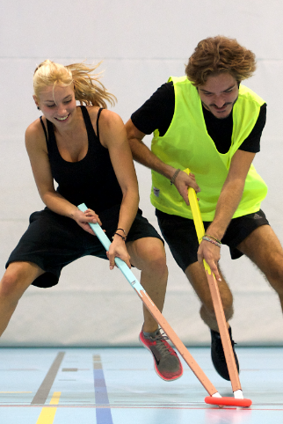
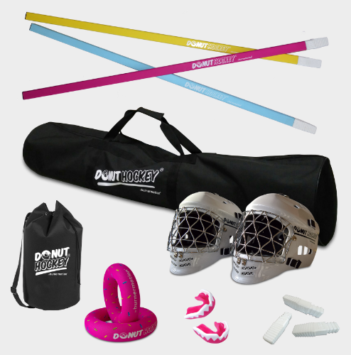
主題：新課綱體育素養導向教學增能實作系列研習（一）
1.BASSALO巴薩龍
2.DONUT HOCKEY甜甜圈曲棍球
主講人：蔡明憲老師
（國立科學工業園區實驗高級中學）
研習時間：09:00~12:10

Slide 5
「中場休息十分鐘」
臺北市高中健體學科平台

Slide 6
午餐（休息）
請夥伴老師在原地用餐
並請協助將餐盒與垃圾廚餘做好分類
感謝您的貼心

Slide 7
研習時間：13:10~14:40
主題：素養導向概念化體育教學
主講人：田珮甄老師（臺北市立景美女子高級中學）

Slide 8
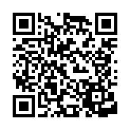
108年度「新課綱體育素養導向教學增能實作系列」研習
研習注意事項
研習講義及影像檔，會後將放在北市高中健體學科平台網站上。
懇請師長們撥空協助一下填寫回饋單我們由衷感謝您。
研習中如有使用本校提供之杯子，還請協助洗淨後放回茶水區。
各位親愛的師長們離場前記得簽到退喔！
台北市高中健體學科平台網站

Slide 9
研習活動預告
108/12/10（二）9:00~11:00
素養導向「節奏運動訓練」研習
報名逕洽：北市教師研習網
108/12/17（二）9:00~11:00
雙語體育教學與素養導向球類概念轉化實作教學
報名逕洽：全國教師在職進修研習網

Slide 10
綜合座談
108年度「新課綱體育素養導向教學增能實作系列（二）」研習
台北市高中健體學科平台

Slide 11
Thanks!
自發、互動、共好
成就每一個孩子

